Slide 1
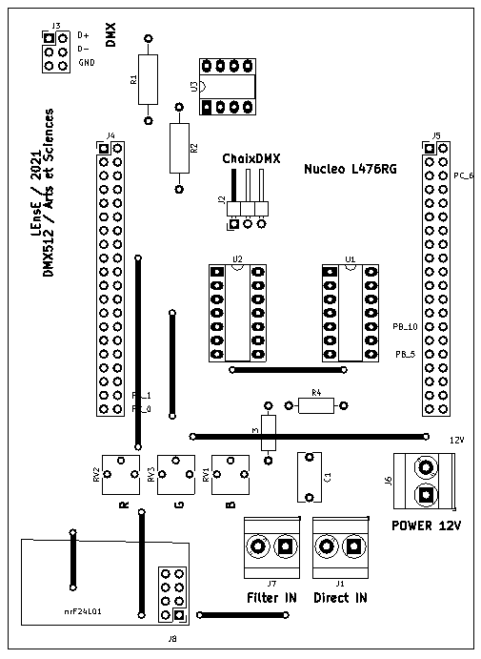
DMX 512 / carte L476 – révision 3
Contrôleur DMX512 / Pilotage MIDI – Analogique – nRF2401
Fonctionnalités
Contrôleur de lumière
Protocole DMX 512 (1 sortie)
Protocole MIDI (1 entrée / 1 sortie)
Analogique (2 entrées)
Potentiomètre (3 entrées)
Communication RF
via nRF2401
APPROBATION EN COURS
Basée sur une carte Nucléo L476

Slide 2
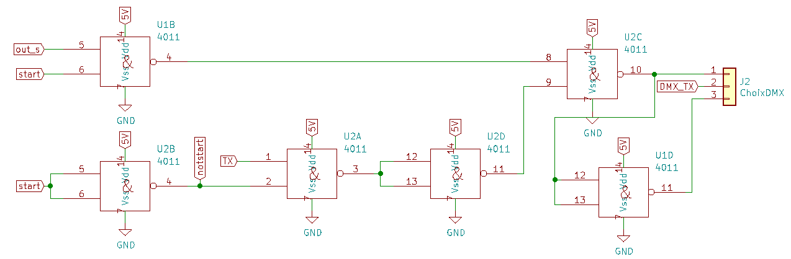
DMX 512 / carte L476 – révision 3
Contrôleur de lumière
Communication RF
Contrôleur DMX512 / Génération des trames DMX
Nucleo Board
@250 kbauds
DMX512
PA_0 / TX
USART 7
NOT USED
Signaux à générer
DATA_TX
PA_1 / RX
D6
enable
D5
out_S
D4
start
Composants pour la génération du signal DMX
Sortie Numérique
Entrée Numérique
Entrée Analogique

Slide 3
DMX 512 / carte L476 – révision 3
Contrôleur de lumière
Communication RF
Contrôleur DMX512 / Entrées analogiques
Programme Nucléo DMX : https://os.mbed.com/teams/IOGS_France/code/Arts_DMX512_carteV3_IOGS/
Nucleo Board
@250 kbauds
DMX512
PA_0 / TX
USART 7
NOT USED
DATA_TX
PA_1 / RX
DMX512
Génération du signal DMX
D6
enable
D5
out_S
D4
start
PC_0
Pot. Rouge
PC_3
Pot. Bleu
PC_2
Pot. Vert
PC_1
Filter IN
PeakToPeak max 3.3V | f > 3Hz
PB_0
Direct IN
0 – 3.3V
Pot. Rouge
Pot. Vert
Pot. Bleu
POWER IN
5 à 12 V
GND
Sortie Numérique
Entrée Numérique
Filter IN
GND
Entrée Analogique
GND
Direct IN

Slide 4
DMX 512 / carte L476 – révision 3
Contrôleur de lumière
Communication RF
Contrôleur DMX512
PC_10
Morpho Gauche / Nucléo
PC_11
PC_9
Morpho Droit / Nucléo
PC_8
PC_12
PD_2
PB_8
PC_6
E5V
PB_9
PC_5
GND
AVDD
U5V
GND
D13 / SCK
PA_12
PA_13
D12 / MISO
PA_11
PA_14
3.3V
D11 / MOSI
PB_12
PA_15
5V
D10 / CS
PB_11
GND
GND
D9
GND
PB_7
GND
D8
PB_2
PC_13
Vin
D7
PB_1
PC_14
DMX_enable
D6
PB_15
PC_15
A0
DMX_DATA
DMX_out_S
D5
PB_14
PH_0
A1
DMX_start
D4
PB_13
Avec l’extension MIDI
PH_1
A2
D3
AGND
Non utilisée
A3
Direct IN
D2
PC_4
Pot. Vert
PC_2
A4
Filter IN
D1
Sortie Numérique
Pot. Bleu
PC_3
A5
Pot. Rouge
D0
Entrée Numérique
Entrée Analogique

Slide 5
DMX 512 / carte L476 – révision 3 + extension MIDI
Contrôleur de lumière
Communication RF
Contrôleur DMX512 et connexion RF par nRF24
Programme Nucléo DMX : https://os.mbed.com/teams/IOGS_France/code/Arts_DMX512_carteV3_MIDI/
Nucleo Board
@250 kbauds
DMX512
PA_0 / TX
USART 7
NOT USED
DATA_TX
PA_1 / RX
DMX512
Génération du signal DMX
D6
enable
D5
out_S
D4
start
PC_0
Pot. Rouge
PC_3
Pot. Bleu
PC_2
Pot. Vert
nRF24L01 / RF
PB_8
IRQ
D9
CE
D10
CSN
Pot. Rouge
Pot. Vert
Pot. Bleu
D12 / MISO
SPI
MISO
D11 / MOSI
MOSI
POWER IN
5 à 12 V
D13 / SCK
CLK
GND
Sortie Numérique
Entrée Numérique
Filter IN
GND
Entrée Analogique
GND
Direct IN

Slide 6
DMX 512 / carte L476 – révision 3 + extension MIDI
Contrôleur de lumière
Communication RF
Contrôleur DMX512
PC_10
Morpho Gauche / Nucléo
PC_11
PC_9
Morpho Droit / Nucléo
PC_8
PC_12
PD_2
nRF_IRQ
PB_8
PC_6
E5V
PB_9
PC_5
GND
AVDD
U5V
GND
nRF_CLK
D13 / SCK
PA_12
PA_13
nRF_MISO
D12 / MISO
PA_11
PA_14
3.3V
nRF_MOSI
D11 / MOSI
PB_12
PA_15
5V
nRF_CSN
D10 / CS
PB_11
GND
GND
nRF_CE
D9
GND
PB_7
GND
MIDI_OUT
D8
PB_2
PC_13
Vin
D7
PB_1
PC_14
DMX_enable
D6
PB_15
PC_15
A0
DMX_DATA
DMX_out_S
D5
PB_14
PH_0
A1
DMX_start
D4
PB_13
Avec l’extension MIDI
PH_1
A2
D3
AGND
Non utilisée
A3
Direct IN
MIDI_IN
D2
PC_4
Pot. Vert
PC_2
A4
Filter IN
D1
Sortie Numérique
Pot. Bleu
PC_3
A5
Pot. Rouge
D0
Entrée Numérique
Entrée Analogique

Slide 7
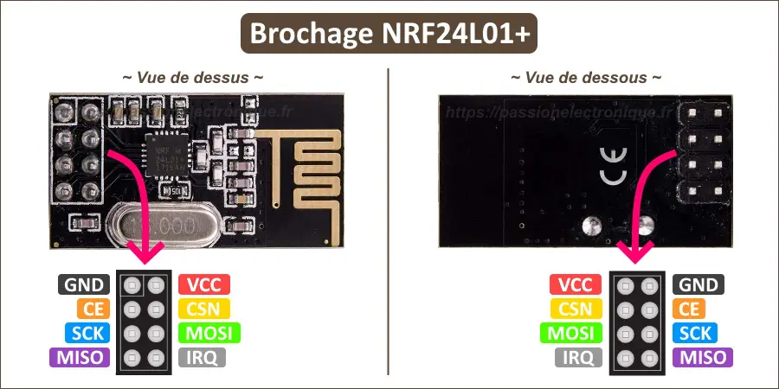
DMX 512 / carte L476 – révision 3 + extension MIDI
Contrôleur de lumière
Communication RF
Module RF nRF24
Programme Nucléo : https://os.mbed.com/teams/IOGS_France/code/Arts_DMX512_carteV3_MIDI_nRF/
Nucleo Board
GND
nRF24L01 / RF
3.3V
PB_8
IRQ
D9
CE
D10
CSN
D12 / MISO
SPI
MISO
D11 / MOSI
MOSI
D13 / SCK
CLK
Sortie Numérique
Entrée Numérique
Entrée Analogique

Slide 8
DMX 512 / carte L476 – révision 3 + extension MIDI
Contrôleur de lumière
Communication RF
A VERIFIER !!!
Programme Nucléo DMX : https://os.mbed.com/teams/IOGS_France/code/Arts_DMX512_carteV3_MIDI/
Nucleo Board
@250 kbauds
DMX512
PA_0 / TX
USART 7
NOT USED
DATA_TX
PA_1 / RX
DMX512
Génération du signal DMX
D6
enable
D5
out_S
D4
start
PC_0
Pot. Rouge
PC_3
Pot. Bleu
PC_2
Pot. Vert
NE PAS UTILISER !!!!
nRF24L01 / RF
PD_2
IRQ
PH_0
CE
PH_1
CSN
Pot. Rouge
Pot. Vert
Pot. Bleu
PC_11 / MISO
SPI
MISO
PC_12 / MOSI
MOSI
POWER IN
5 à 12 V
PC_10 / SCK
CLK
GND
Sortie Numérique
Entrée Numérique
Filter IN
GND
Entrée Analogique
GND
Direct IN

